Slide 1
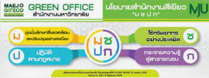
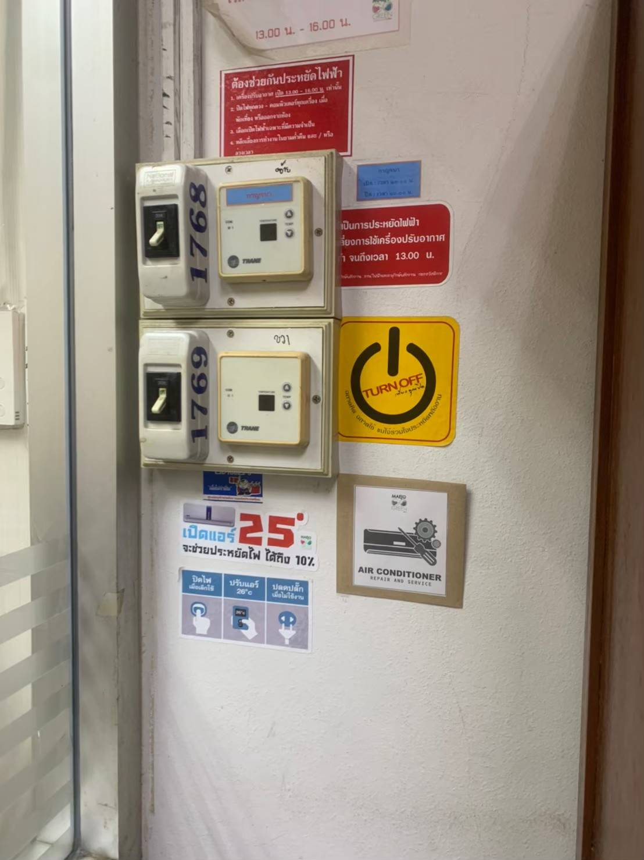
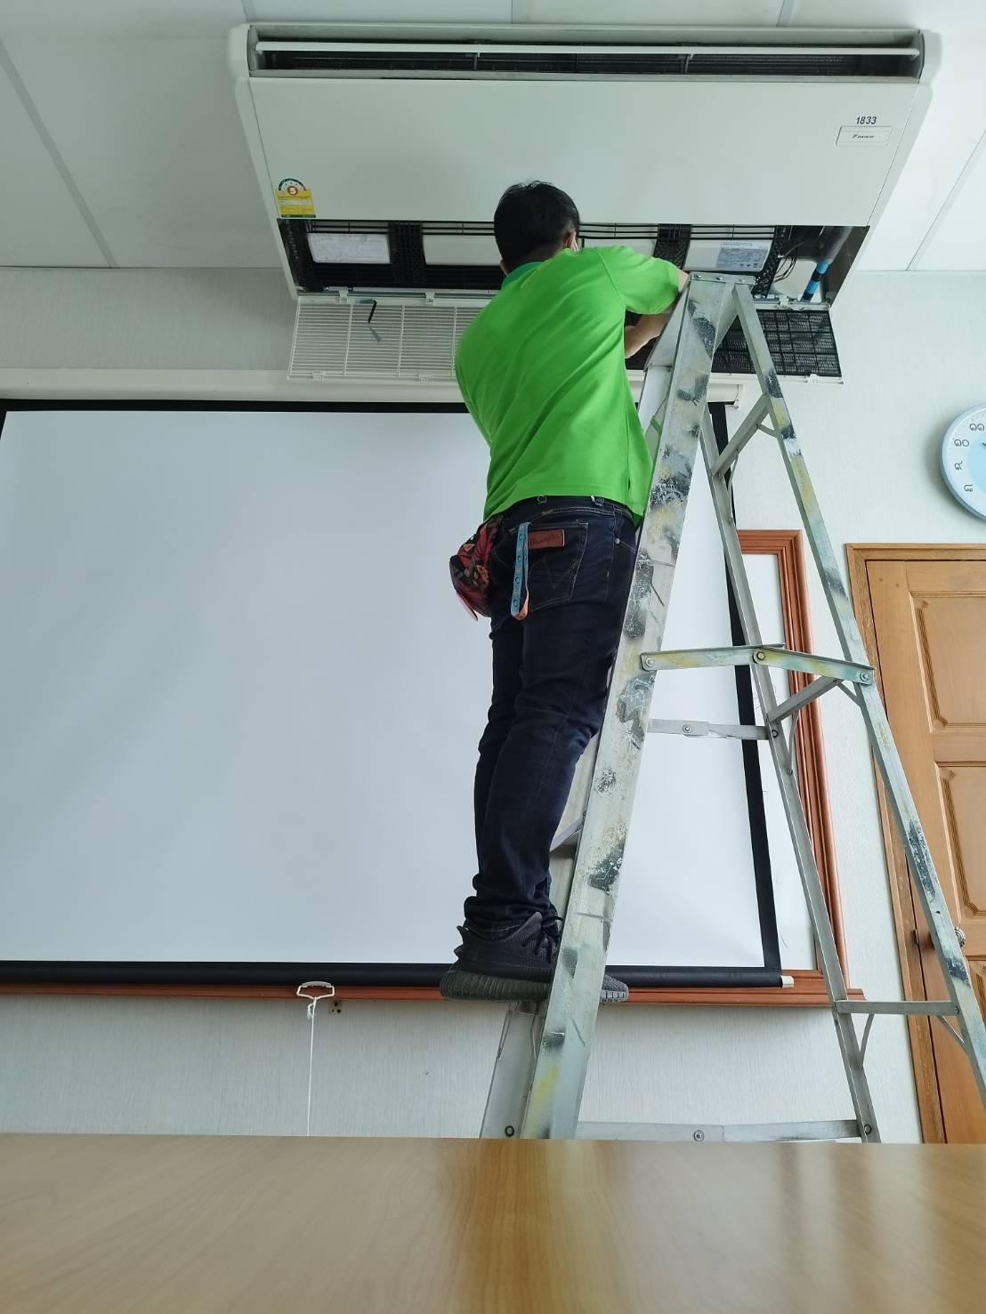
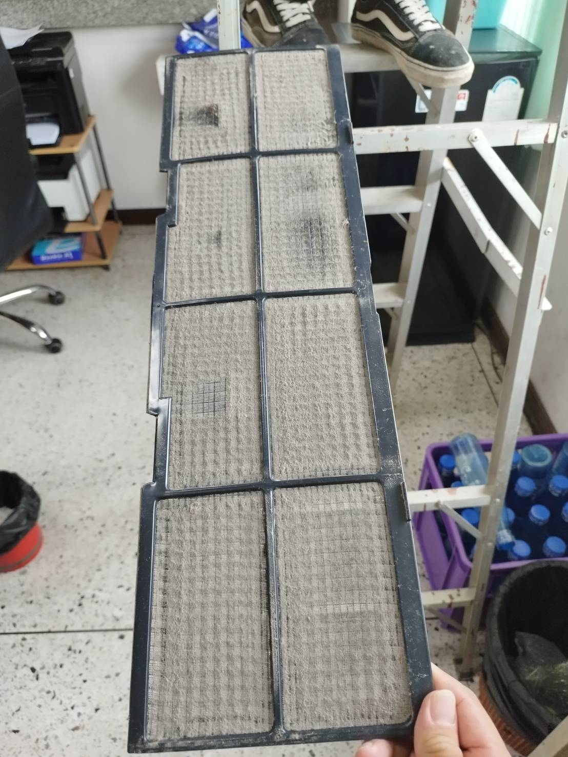
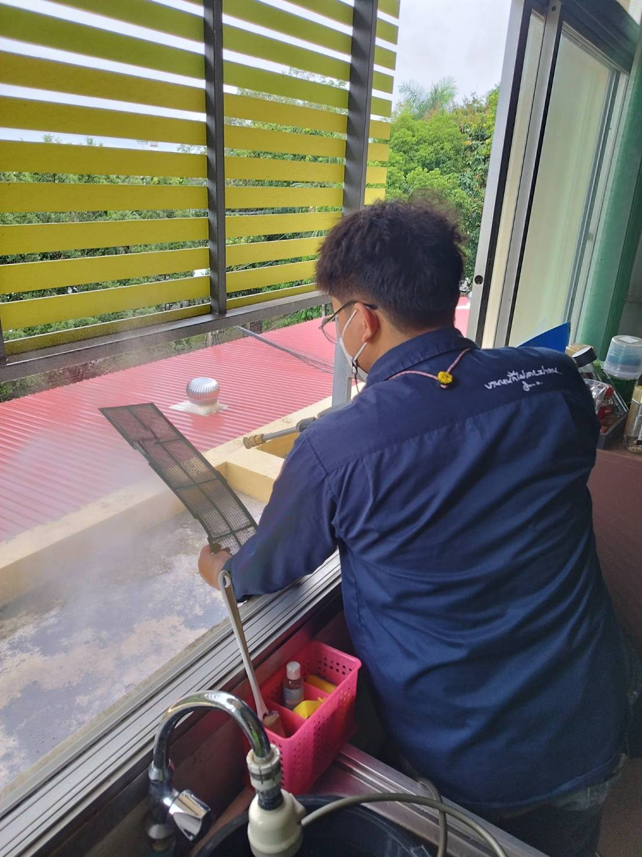
การดำเนินการล้างทำความสะอาดแผ่นกรองเครื่องปรับอากาศ
มีการดำเนินการล้างทำความสะอาดล้างแผ่นกรองเครื่องปรับอากาศ โดยมีเจ้าหน้าที่ งานจัดการพลังงานกองกายภาพและสิ่งแวดล้อม ให้การแนะนำขั้นตอนและวิธีการ แก่บุคลากรหน่วยงาน อาคารสำนักงานมหาวิทยาลัย

